Slide 1
Energetická bezpečnost: EU a energetika; Atom
Václav Bartuška
7. přednáška FEL ČVUT
31. října 2022

Slide 2
Aktualita: zpráva IEA
World Energy Outlook 2022 od IEA (International Energy Agency) vyšel minulý týden
V těch 524 stranách je celá dnešní západní debata o energetice jako na dlani: hodně slov o OZE a tranzici, zároveň přiznání, že velká část světa se sune po jiné trajektorii

Slide 3
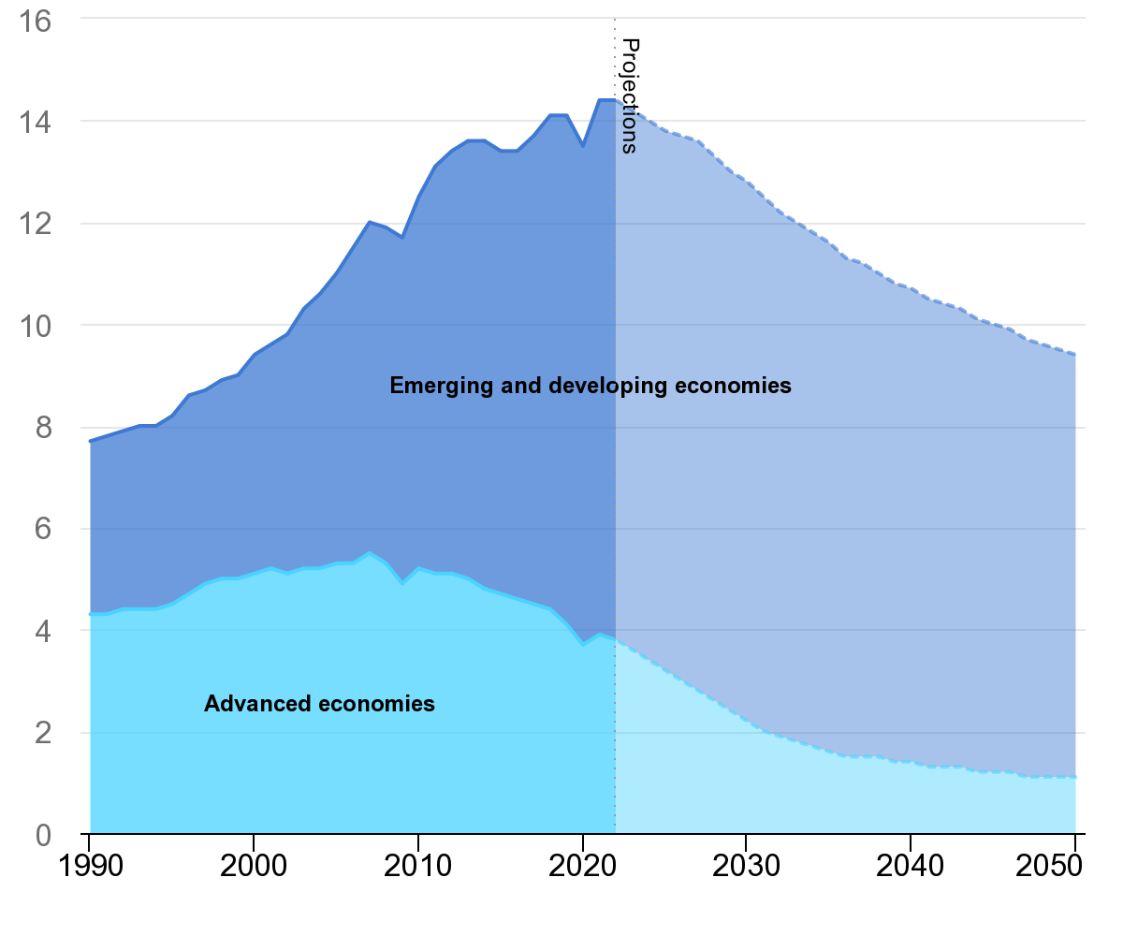
World Energy Outlook, IEA
https://www.iea.org/data-and-statistics/charts/power-sector-co2-emissions-1990-2050

Slide 4
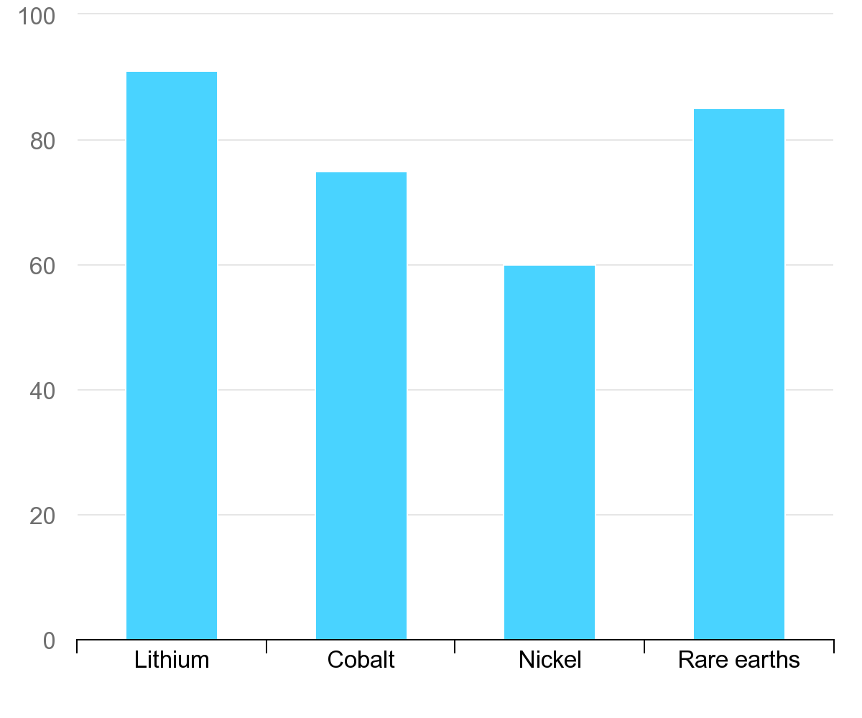
World Energy Outlook, IEA
https://www.iea.org/data-and-statistics/charts/share-of-top-3-countries-in-the-production-of-selected-mineral-resources-2021

Slide 7
EU a Energetika

Slide 8
Nenechte se odradit
Evropská unie je v mnoha členských státech (nejen v ČR) vnímána jako nesrozumitelný byrokratický konstrukt
Je to mnohem jednodušší: EU má jen tolik moci, kolik jí daly členské státy
Pokud jí tuto moc daly, pak většinou ze zcela pragmatických důvodů

Slide 9
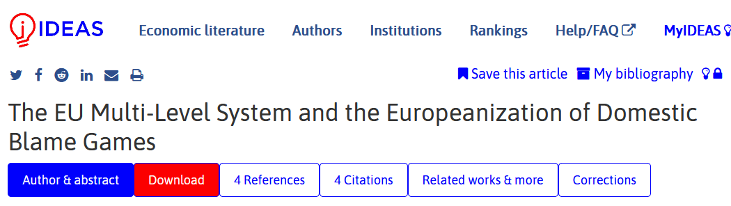

Slide 10
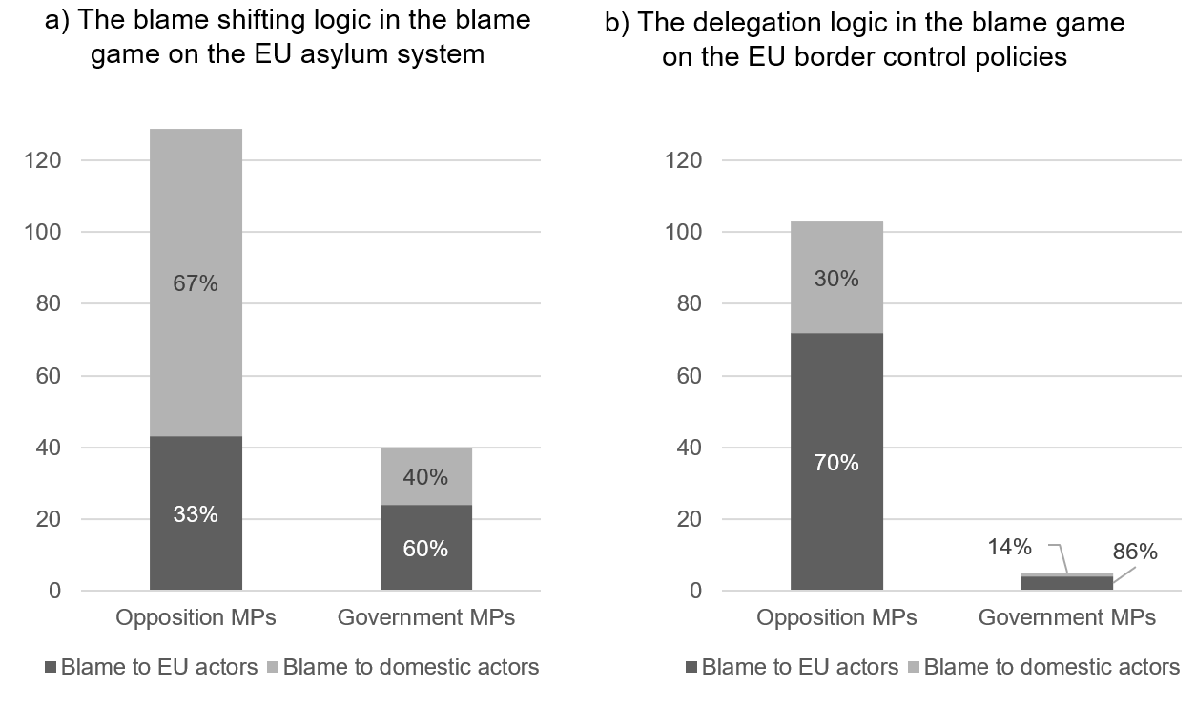

Slide 11
Cena elektřiny
Kolik stojí právě teď elektřina v EU?
A kdo za to může?

Slide 12
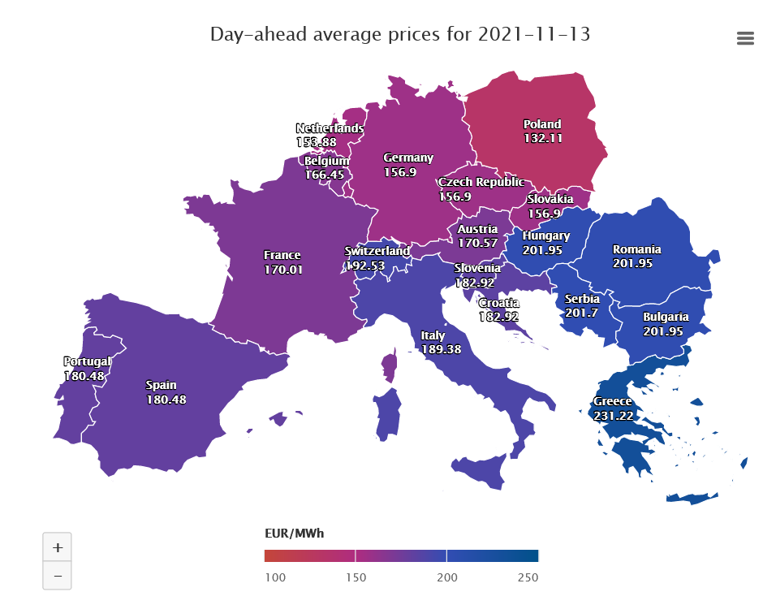
Source: https://www.energylive.cloud/, November 12, 2021 (also next slide)

Slide 13
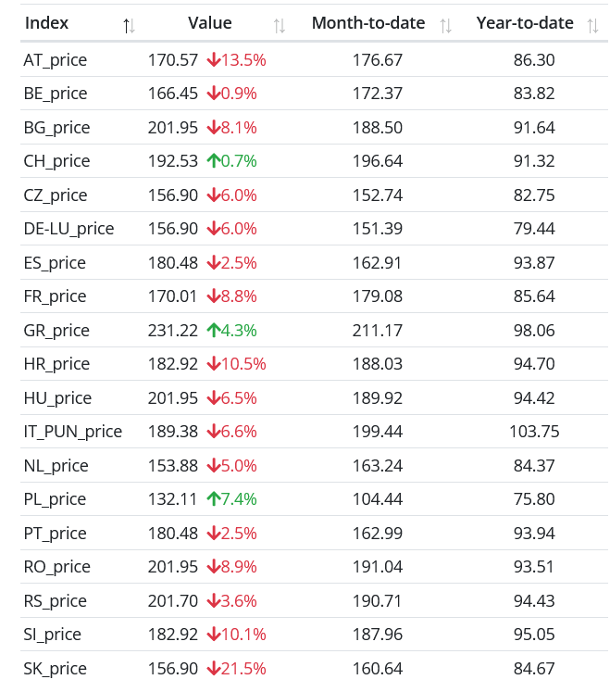

Slide 14
A sudden change (2021)
Electricity prices now in the EU are mostly 150-200 euro/MWh
Expected prices for 2022 are 70-100 euro/MWh
First half of this year they were 10-30 euro/MWh

Slide 15
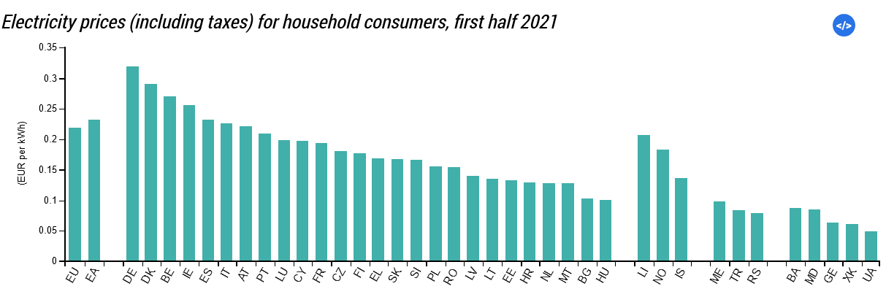
Source: Eurostat
https://ec.europa.eu/eurostat/statistics-explained/index.php?title=Electricity_price_statistics

Slide 16
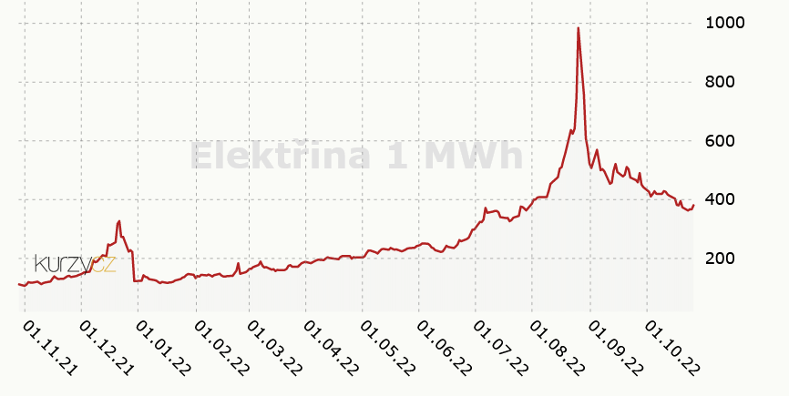
Zdroj: https://www.kurzy.cz/komodity/cena-elektriny-graf-vyvoje-ceny/

Slide 17
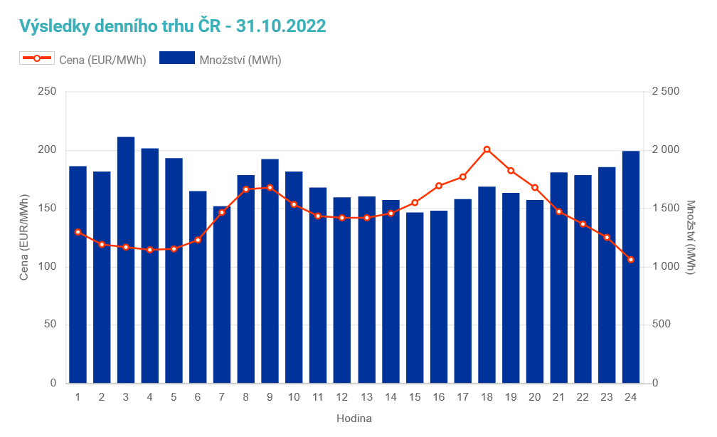
Zdroj: https://www.ote-cr.cz/cs/kratkodobe-trhy/elektrina/denni-trh?date=2022-10-31

Slide 18
Blame game
Napříč Evropou vidíme snahu národních vlád „hodit odpovědnost“ na Brusel
Zároveň všech 27 vlád v prosinci 2020 schválilo Zelený úděl
A všechny vlády potřebují „Brusel“, aby dal rámec (a záštitu) příštím krokům

Slide 19
EU, nebo národní stát?
Energetika je hraniční oblastí:
klíčová pro ekonomiku (a proto s velkou mírou EU legislativy, především v oblasti trhu)
zároveň ale zásadní z hlediska národní bezpečnosti (a proto do značné míry pod národní kontrolou)

Slide 20
Lisabonská smlouva
Snaha zachránit část „Ústavy pro EU“, odmítnuté referendy v Holandsku a Francii 2005
Podepsána 13. prosince 2007
Poslední ratifikovala ČR – listopad 2009
Smlouva platná od 1.12.2009

Slide 21
Kdybyste to náhodou hledali…
The Lisbon Treaty
Treaty on the Functioning of the European Union & comments
Part 3 - Union policies and internal actions
Title XXI - Energy
Article 194

Slide 22
Článek 194
Article 194
1. In the context of the establishment and functioning of the internal market and with regard for the need to preserve and improve the environment, Union policy on energy shall aim, in a spirit of solidarity between Member States, to:
(a) ensure the functioning of the energy market;
(b) ensure security of energy supply in the Union;
(c) promote energy efficiency and energy saving and the development of new and renewable forms of energy; and
(d) promote the interconnection of energy networks.

Slide 23
Praxe
EU je nejsilnější tam, kde prosazuje volný trh
K tomu potřebuje fungující European Court of Justice – arbitr
Oponenti tuto sílu Unie nenávidí, protože je byrokraticky skoro neviditelná, ale zároveň těžko zastavitelná
Příklad: mobily/roaming

Slide 24
ECJ – Opal (2019)
„The General Court annuls the Commission decision approving the modification of the exemption régime for the operation of the OPAL gas pipeline“, Lucemburk, 10.9.2019
Prolomení Lisabonské smlouvy – solidarita mezi členskými státy

Slide 25
Cena plynu
Příkladem úspěšného fungování energetiky v EU je trh s plynem
„Balíčky“ (1., 2. a 3.) sebraly moc dodavatelům a posílily odběratele
Aspoň to platilo do loňského roku…

Slide 26
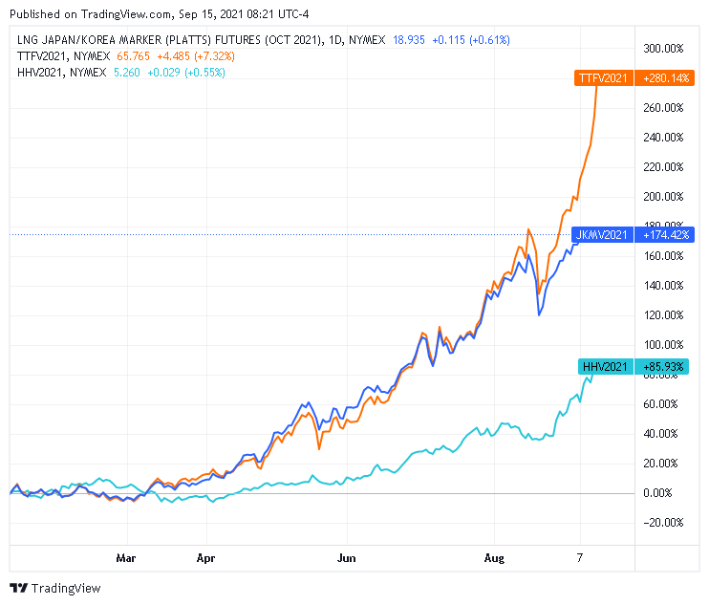
Panika

Slide 27
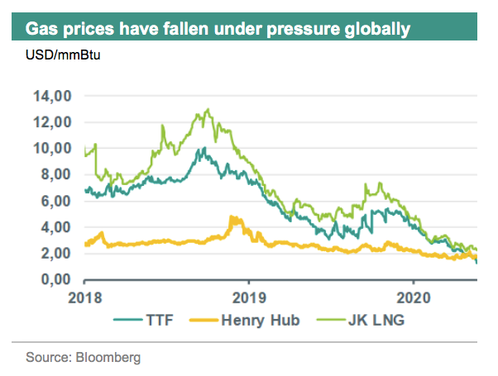
Zapomínáme…

Slide 28
Cena plynu, II
Teď právě (podzim 2022) zažíváme největší test společného trhu s plynem
Začalo to loni na podzim, zkoumáním Komise, zda ze strany dodavatelů dochází k manipulaci

Slide 29
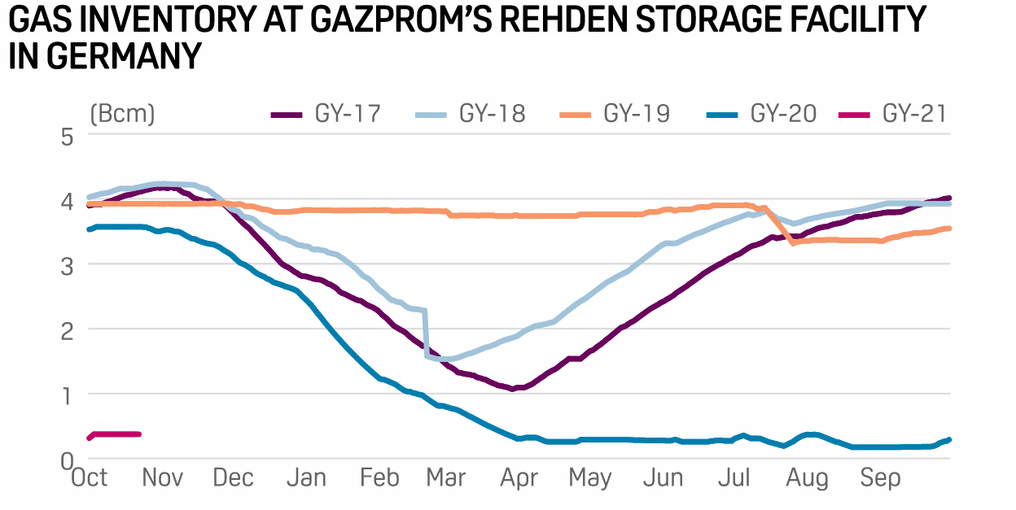
https://www.spglobal.com/platts/en/market-insights/latest-news/natural-gas/102221-euro-gas-illiquidity-deepens-as-security-between-shippers-tightens, October 22, 2021

Slide 30
Realita
EU je konfederace: už ne jen volné sdružení zemí, ale také ještě ne federace, natož unitární stát
Z toho plyne, že kdykoli se k energetice přidá politika, končí jednota
Typický příklad: Nord Stream II

Slide 31
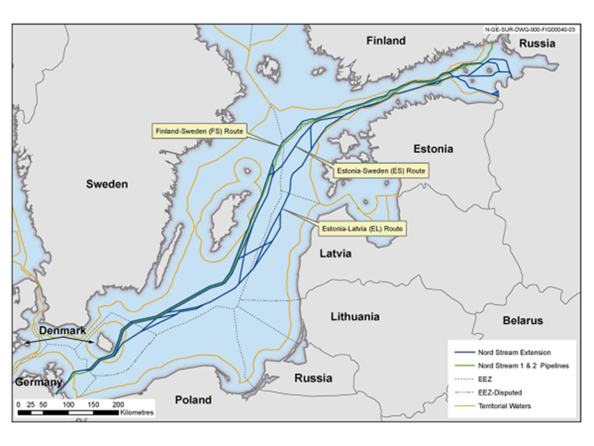

Slide 32
Článek 194²
Německo: Nord Stream II je komerční projekt, jeho základním benefitem je, že posiluje energetickou bezpečnost EU
Polsko: Nord Stream II je politický projekt, jeho základním problémem je, že ohrožuje energetickou bezpečnost EU

Slide 33
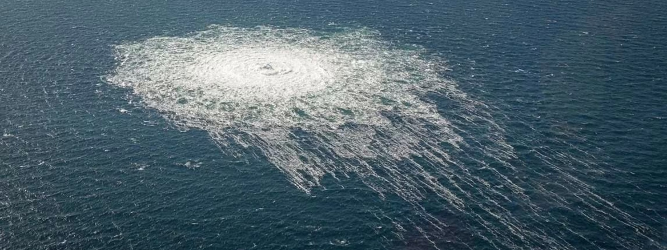

Slide 34
Energetická unie
V roce 2014 přišla Evropská komise s myšlenkou Energetické unie
Nebylo zcela jasné, co přesně to mělo být – co je zde navíc oproti Lisabonské smlouvě
Každopádně „Energy Union“ sloužila jako slogan všem

Slide 35
Energetická unie 2
„Mission Statement“ nové Komise (listopad 2019) už Energy Union vůbec nezmínil
Zato přinesl European Green Deal
Pojem natolik vágní, že je přijatelný (takřka) pro všechny

Slide 36
Zelený úděl
Green Deal nezahrnuje zdaleka jen energetiku (jde i o zachování biodiverzity, udržení vody v krajině, atd.)
Nicméně energetika je nejdůležitější – a veřejnosti nejvíce známou – částí
Co tedy přesně chceme?

Slide 38
Dva soupeři: USA a Čína
EU se v této chvíli nachází mezi „levnou“ Čínou a „levnými“ USA
Na jedné straně státy, které nabízejí nižší cenu pracovní síly a obecně menší zátěž legální a finanční (méně pravidel)
Na druhé straně USA, které se snaží dostat zpět podstatnou část výroby
Pozor: tohle začalo dávno před Trumpem a neskončí s Bidenem

Slide 40
Krátký přehled potíží
Pásmo nestability od severní Afriky přes Blízký Východ po Rusko/Ukrajinu
Technologická challenge z USA: pokud se rozhodnou pro „go it alone“, máme problém
Čína, která chce být globálním lídrem

Slide 41
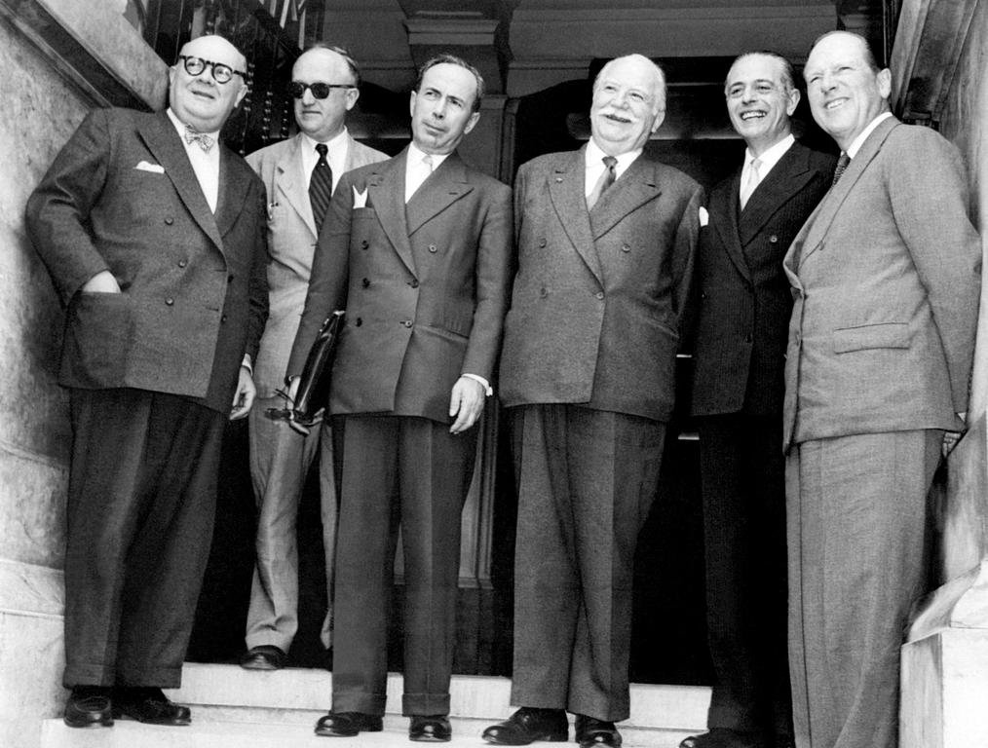
“Club of six” – Messina, 1955

Slide 42
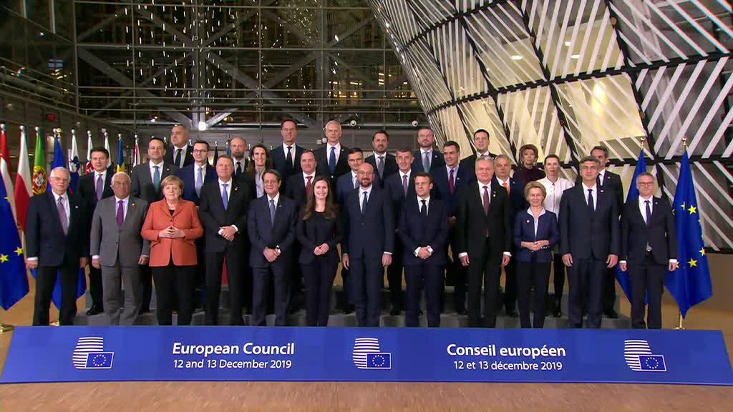

Slide 43
EU: funkčnost vs. jednota
Společenství o 27 členech nemůže fungovat podle stejných pravidel, jako klub šesti
Základní problémy:
způsob rozhodování
odpovědnost za rozhodnutí
co s menšinami

Slide 44
Rozhodování
Původní spolek šesti zavedl veto – nikoli od počátku (Římské smlouvy, 1957), ale teprve po empty chair crisis (1965-66)
Od 1966 měl každý člen právo veta, pokud šlo o “very important national interest(s)”
Od roku 1973 už ale bylo členů devět, dnes 27 – veto omezuje funkčnost Unie

Slide 45
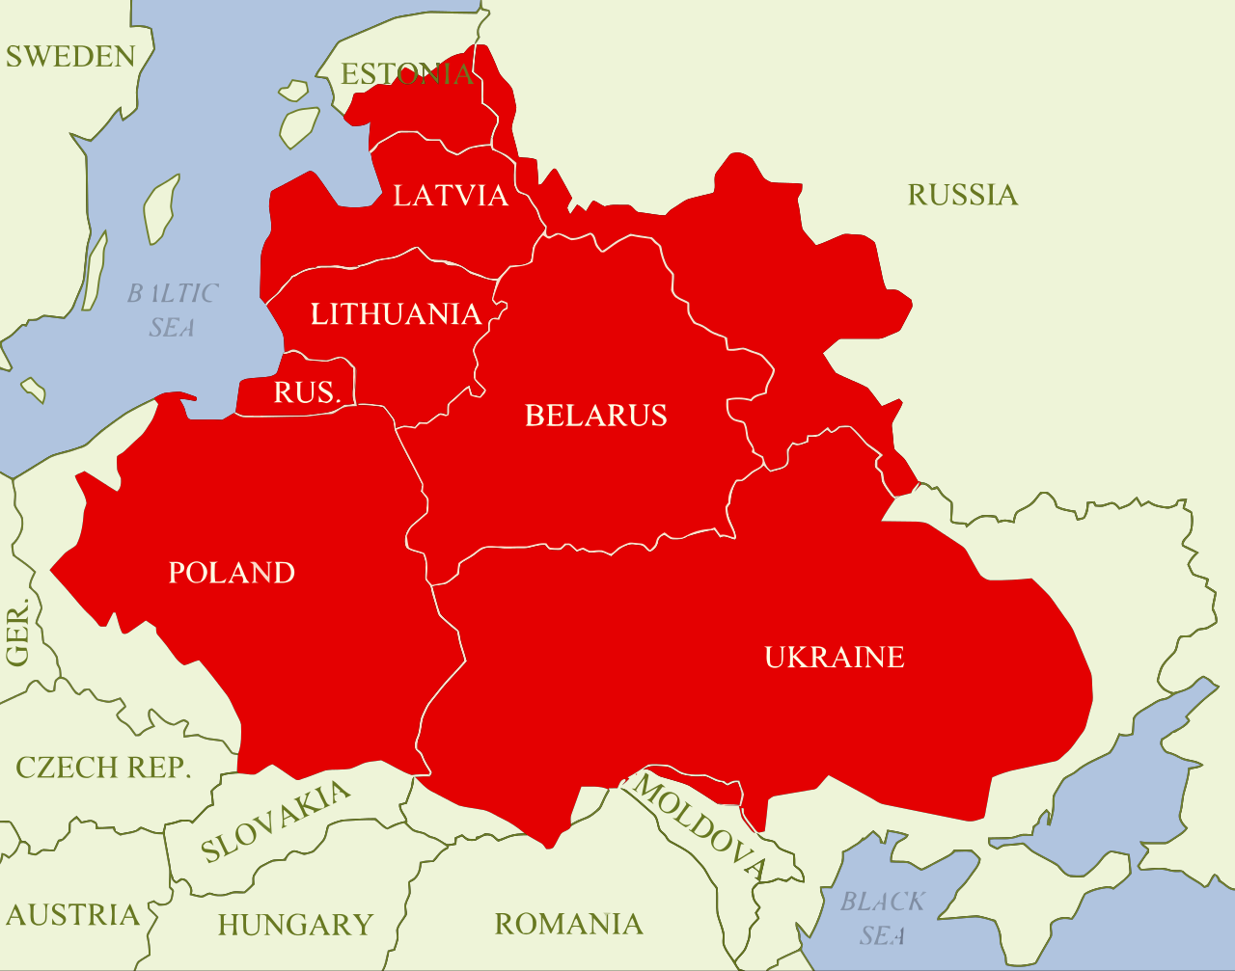
Polské liberum veto

Slide 46
Zlatá svoboda
Polská Rzeczpospolita zavedla v Sejmu veto roku 1573 – součást Aurea Libertas, „Zlaté svobody“
Veto rušilo zasedání Sejmu včetně veškeré legislativy na něm již přijaté
Augustus III (1734-1763): jen jedno zasedání Sejmu úspěšné
Anarchie vedla k zániku Polska

Slide 47
IBM: “non-concur”
IBM (“The Big Blue”), gigant 50. a 60. let, směřovalo v 80.letech k úpadku či rozprodání. V roce 1993 najalo externího CEO (Louis Gerstner)
Kterákoli část firmy mohla vydat “non-concur” k jakémukoli návrhu další strategie (při 300.000 zaměstnanců)
“Noone would say yes, but anyone could say no.”

Slide 48
EU: tři typy hlasování
„Prostá většina: 14 států
„Kvalifikovaná většina“:
55 % členských států (15 z 27)
65 % populace EU
„Jednohlasné hlasování“: veto kteréhokoli člena
Dnes zhruba 80 % hlasování kvalifikovanou většinou

Slide 49
Odpovědnost za rozhodnutí
Přehlasování státu či skupiny států se děje stále častěji
Poražení ne vždy chtějí naplňovat odsouhlasené – viz migrace v PL, HU a CZ
Brusel: hlavní město i obětní beránek

Slide 50
O co se hraje
Rada
Parlament
Komise

Slide 51
Co chtějí členské státy
Vláda
Parlament
Ministerstva

Slide 52
Co chce Komise
Dozorčí rada
Parlament
Komise

Slide 53
Co s menšinami
Realitou je vícerychlostní Unie – už dnes jsou země v eurozóně i mimo ni, v Schengenu i mimo Schengen
Klíčová otázka pro nás: chceme být v jádru Unie, nebo na periferii?
Přeloženo do češtiny: euro, nebo koruna?

Slide 54
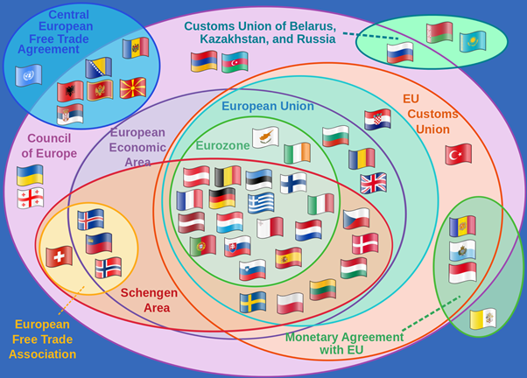

Slide 55
Atom (nejen v EU)

Slide 56
Nová energie
Slunce, vítr, vodu, dřevo a uhlí používá lidstvo po tisíciletí
Ropu a plyn více jak sto let
Jaderná energetika je skutečně velmi nová: Obninsk 1954, Shippingport 1958

Slide 57
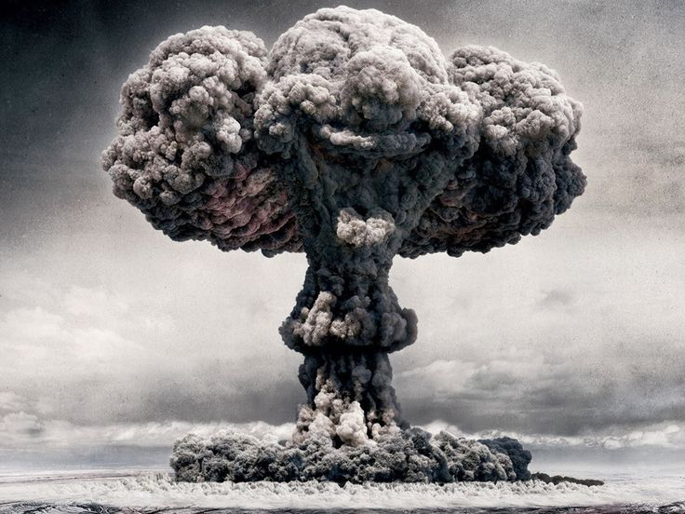

Slide 58
Nebýt Manhattan Project…
Jakkoli se nám to nelíbí, pro mnoho lidí je atom především asociován s jadernými zbraněmi
Hirošima a Nagasaki, 6. a 9. srpen 1945
Je pravda, že jaderné reaktory byly vedlejším produktem vojenského výzkumu (Fermi @ Chicago, 2.12.1942)

Slide 59
Civilní jádro
449 reaktorů ve 30 zemích (2017)
11 % světové výroby elektřiny
13 zemí má přes 25 % elektřiny z jádra
Francie | 72,3 %
Slovensko | 54,1 %
Ukrajina | 52,3 %
Belgie | 51,7 %
Maďarsko | 51,3 %
Švédsko | 40,0 %
Slovinsko | 35,2 %
Bulharsko | 35,0 %
Švýcarsko | 34,4 %
Finsko | 33,7 %
Arménie | 31,4 %
Jižní Korea | 30,3 %
Česká republika | 29,4 %

Slide 60
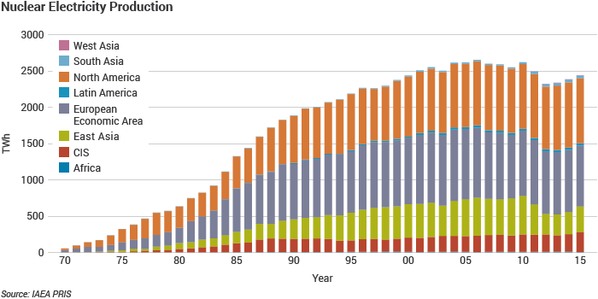

Slide 61
Co jádru pomáhalo
(tedy vedle studené války a závodů ve zbrojení)
Technický optimismus po druhé světové válce
Ropné šoky 1973 a 1979

Slide 62
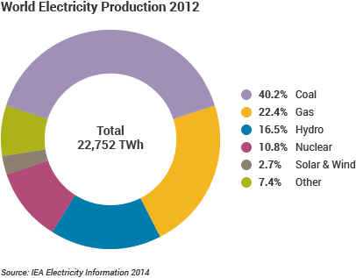

Slide 63
Co jádro poškodilo
Three Mile Island, 28. března 1979
Černobyl, 26. dubna 1986
Fukušima, 11. dubna 2011

Slide 64
„Nuclear renaissance“
Okolo roku 2000 se začalo znovu hovořit o výstavbě nových jaderných bloků
Třetí generace – schopnost obejít se v případě problémů po 72 hodin bez vnější pomoci, pasivní/aktivní prvky
Rostoucí ceny energií (ropy, ale i elektřiny) vedly k tomu, že jaderné bloky vycházely ekonomicky výhodně

Slide 65
Two directions for nuclear power
Without policy changes
Growth markets
GW
GW
160
160
Retirements
from 2017
120
120
2017
2040
80
80
Additions
to 2040
40
40
2017
United States
European Union
Japan
China
Russia
India
Without changes to policy, the contribution of nuclear power could decline substantially in leading markets,
while large growth is coming, as China takes first position within a decade

Slide 66
Hlavní aktéři (až donedávna)
USA – Westinghouse, GE, B&W
Francie – Framatome, Areva
Německo – Siemens
Rusko – Rosatom
Japonsko – Toshiba, Hitachi, Mitsubishi
Jižní Korea – Kepco
Čína – CNNC, CGNPC/CGN, CPI/SNPTC/SPIC

Slide 67
Tendr na Temelín 3+4
2010-2014
V roce 2009 osloveno 5 firem, 3 se rozhodly zúčastnit: Areva, Rosatom, Westinghouse
Nezájem: MHI (Japonsko), Kepco (Jižní Korea)

Slide 68
Areva
Vznikla sloučením firem Framatome, Cogema a Technicatome (2001)
Výstavbu ve Francii i v zahraničí předtím řídila EDF, Framatome subdodavatel
Ambice být globálním hráčem

Slide 69
Areva - EPR
První úspěch s prodaným projektem „Gen III“: Olkiluoto 3, Finsko (konsorcium Areva-Siemens)
Podpis 2003, do provozu 2009
Cena 2,6 mld euro za 1.600 MW
Realita: spuštění snad 2021, cena okolo 10 mld euro

Slide 70
Westinghouse
Zhruba polovina PWR bloků ve světě model WEC nebo licence (Francie, Jižní Korea, Japonsko)
Westinghouse měl v roce 1979 tržní kapitalizaci jako General Electric; 1995 koupil CBS a pokoušel se proměnit v TV stanici (Viacom)
1999 koupen BNFL, 2006 Toshiba, 2018 Brookfield Asset Management

Slide 71
Westinghouse – AP 1000
2006 si Čína zvolila AP 1000 coby model pro výstavbu v masovém měřítku
Sanmen 1+2, slíbené dokončení listopad 2013 (1.blok), Haiyang 1+2, slíbené dokončení květen 2014 (1.blok)
Realita: dokončení 2018, cena neuvedena

Slide 72
Westinghouse v USA
Vogtle 3+4 v Georgii a VC Summer 2+3 v Jižní Karolíně, „nukleární renesance“
Nové jaderné projekty jen ve státech s regulovanou cenou elektřiny
Realita: dokončení Vogtle 3+4 snad 2022-24, cena z 9 na 24 mld. USD. VC Summer opuštěn. Bankrot Westinghouse.

Slide 73
Rosatom
Státní korporace pro jadernou energii (nikoli jen energetiku – ta tvoří menší část podniku)
Těžká 90. léta v post-sovětském Rusku; jediný platící zákazník Írán (Búšehr)
Stejná situace jako USA, Francie: málo staveb doma, potřeba exportu

Slide 74
Rosatom – VVER 1000
Projekty „Gen III“: Novovoroněžskaja II/1+2 (dokončení 2013), Leningradskaja II/1+2 (dokončení 2015)
Realita: Novovoroněžskaja II/1 spuštěna 2016, po 15 dnech odstavena, náběh 2018; dokončení Leningradské II/1+2 posunuto na 2022-2024

Slide 75
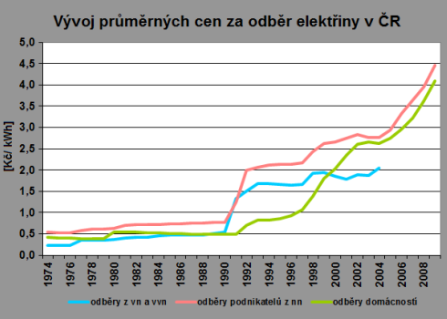

Slide 76
Temelín 3+4
„rozšíření“ vs „dostavba“ – zásadní bod
2006 rozhodnuto o „rozšíření“, založen tým v ČEZ
Odhad dokončení okolo 2015
Postupně se ukázala potřeba státu coby garanta projektu; jmenování vládního zmocněnce 2010

Slide 77
Tendr
Bezpečnostní rada státu v říjnu 2010 schválila harmonogram „11-12-13“
2011: předání dokumentace trojici uchazečů (6.000 stran, 11.000 otázek)
2012: doručení nabídek
2013: výběr dodavatele
Všichni tři slibovali dokončení svého prvního projektu „Gen III“ v roce 2013

Slide 78
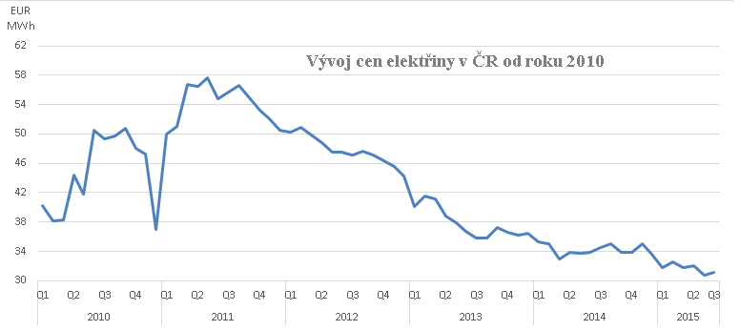

Slide 79
Duben 2014
Cena elektřiny hluboko pod 40 euro/MWh
Současně bylo evidentní, že nikdo nedokončí „Gen III“ ani v roce 2014, ani 2015
ČEZ požádal vládu o garanci výkupní ceny (contract for difference); odmítnut
Tendr zrušen

Slide 80
Nuclear is the largest source of low carbon electricity in Europe
Nuclear power generation capacity
CO₂ emissions from electricity generation
GW
Gt
160
1 600
120
1 200
With current policies
80
800
40
400
Keeping current nuclear capacity
2018
2020
2025
2030
2035
2040
2018
2030
2040
, but nuclear could help achieve deeper cuts
Without policy changes, three-quarters of Europe’s nuclear fleet would be decommissioned by 2040,
renewables growth and coal phase-outs cut CO₂ emissions by 40%, but nuclear could help accelerate reductions

Slide 81
Nový tendr
V listopadu 2022 čekáme nabídky na Dukovany II: EDF, KHNP, Westinghouse
Termín dokončení: 2036
Cena: ?

